Slide 1
অর্থনীতি ক্লাসে
শিশির স্নাত শুভেচ্ছা

Slide 2
শিক্ষক পরিচিতি
মোঃ শফিকুল ইসলাম
প্রভাষক, অর্থনীতি
শহীদ নজমুল হক সরকারি কলেজ
নলডাঙ্গা, নাটোর।

Slide 3
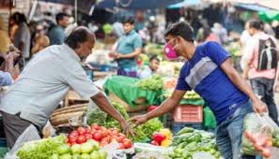
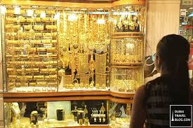
_{নিচের ছবি গুলো লক্ষ কর}

Slide 4
পাঠ শিরোনাম
বাজার(Market)

Slide 5
শিখন ফলঃ
১।বাজারের ধারণা ব্যাখ্যা করতে পারবে
২।বাজারের শ্রেণি বিভাগ ব্যাখ্যা করতে পারবে
৩।পূর্ণ প্রতিযোগিতামূলক বাজার ও একচেটিয়া বাজারের মধ্যে তুলনা করতে পারবে

Slide 6
কোন দ্রব্য ক্রেতা ও বিক্রেতার প্রত্যক্ষ বা পরোক্ষ দর কষাকষির মাধ্যমে নির্ধারিত মূল্যে ক্রয়-বিক্রয় হলে অর্থনীতির ভাষায় তাকে বাজার বলে।
অধ্যাপক চ্যাপম্যান এর মতে –বাজার বলতে কোন নির্দিষ্ট স্থানকে বুঝায় না বরং এক বা একাধিক দ্রব্য বুঝায়, যা ক্রেতা ও বিক্রেতার মধ্যে প্রত্যক্ষ প্রতিযোগিতার মাধ্যমে একটি নির্দিষ্ট দামে ক্রয় –বিক্রয় হয়।
অর্থনিতির ভাষায় কোন স্থানকে বাজার বলা হয় না।
ক্রেতা ,বিক্রেতা এবং পণ্যের সমন্বয় হলেই বাজারের শর্ত পূর্ণ হবে।
অর্থনীতিতে যতটি দ্রব্য আছে ততটি বাজার আছে ।

Slide 7
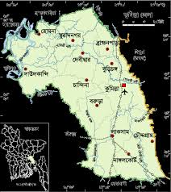
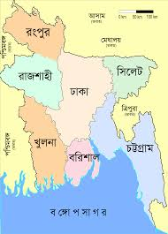
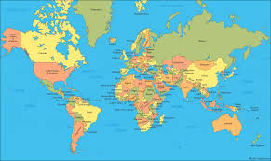
বাজারের শ্রেণি বিভাগ
আয়তন / পরিধির ভিত্তিতে বাজারের শ্রেণি বিভাগ
স্থানীয় বাজার
আয়তনের ভিত্তিতে বাজার ৩ প্রকারঃ
১। স্থানীয় বাজার
২। জাতীয় বাজার
৩। আন্তর্জাতিক বাজার
জাতীয় বাজার
আন্তর্জাতিক বাজার

Slide 8
স্থানীয় বাজারঃ কোন পণ্যের বাজার নির্দিষ্ট অঞ্চলের মধ্যে সীমাবদ্ধ হলে তাকে স্থানীয় বাজার বলে। যেমনঃ পচনশীল দ্রব্য( শাক-সবজি, দুধ, ডিম ইত্যাদি ) এর বাজার।
জাতীয় বাজারঃ কোন দ্রব্যের বাজার একটি দেশের মধ্যে সীমাবদ্ধ হলে তাকে জাতীয় বাজার বলে। যেমন- কুমিল্লার খদ্দর, বগুড়ার দধি ইত্যাদি দ্রব্যের বাজার হল জাতীয় বাজার।
আন্তর্জাতিক বাজারঃ যে দ্রব্যের ক্রয়-বিক্রয় দেশের সীমানা অতিক্রম করে পৃথিবীর বিভিন্ন দেশের মধ্যে বিস্তৃত সে সব দ্রব্যের বাজারকে আন্তর্জাতিক বাজার বলে। যেমন- স্বর্ণ, তৈরি পোশাক, চা ও চামড়াজাত দ্রব্যের বাজার ইত্যাদি হল আন্তর্জাতিক বাজার।

Slide 9
সময়ের ভিত্তিতে বাজারের শ্রেণি বিভাগ
সময়ের ভিত্তিতে বাজার চার প্রকারঃ
অতি স্বল্পকালীন বাজার
স্বল্পকালীন বাজার
দীর্ঘকালীন বাজার
অতি দীর্ঘকালীন বাজার
অতি স্বল্পকালীন বাজারঃ সময়ের মধ্যে উৎপাদনকারী দ্রব্যের যোগান বাড়াতে বা কমাতে পারেনা তাকে অতি স্বল্পকালীন বাজার বলে।এ বাজারে দ্রব্যের যোগান রেখা সম্পূর্ণ অস্থিতিস্থাপক হয়।এ বাজারে দ্রব্যের চাহিদার উপর দাম নির্ভর করে।
স্বল্পকালীন বাজারঃ যে সময়ের মধ্যে উৎপাদনকারী মূলধনের পরিবর্তন করতে পারেনা তবে মূলধনের পুনঃ পুনঃ ব্যবহারের মাধ্যমে দ্রব্যের যোগান কিছুটা বাড়াতে পারে তাকে স্বল্পকালীন বাজার বলে।
দীর্ঘকালীন বাজারঃ যে বাজারে উৎপাদনকারী মূলধনের পরিবর্তন করে দ্রব্যের চাহিদা অনুযায়ী যোগান দিতে পারে তাকে দীর্ঘকালীন বাজার বলে। এ বাজারে দ্রব্যের যোগানের উপর দাম নির্ভর করে।
অতিদীর্ঘকালীন বাজারঃ যে বাজারে ভোক্তাদের রুচি-পছন্দ, ভোক্তার সংখ্যা ইত্যাদির উপর নির্ভর করে উৎপাদন কারী দ্রব্যের যোগান দিতে সক্ষম তাকে অতিদীর্ঘকালীন বাজার বলে। এ বাজারেও দ্রব্যের যোগানের প্রভাব থাকে।

Slide 10
প্রতিযোগিতার ভিত্তিতে বাজারের শ্রেণি বিভাগঃ
প্রতিযোগিতার ভিত্তিতে বাজারকে প্রধানত দুই ভাগে ভাগ করা হয়েছে। যথা-
১। পূর্ণ প্রতিযোগিতামূলক বাজার
২। অপূর্ণ প্রতিযোগিতামূলক বাজার
প্রতিযোগিতার ভিত্তিতে বাজার
পূর্ণপ্রতিযোগিতামূলক বাজার
অপূর্ণ প্রতিযোগিতামূলক বাজার
একচেটিয়া বাজার
একচেটিয়া প্রতিযোগিতামূলক বাজার
ডুয়োপলি বাজার
অলিগোপলি বাজার
মনোপসনি বাজার
দ্বিপাক্ষিক একচেটিয়া বাজার

Slide 11
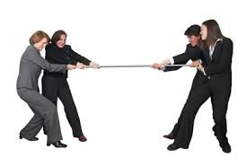
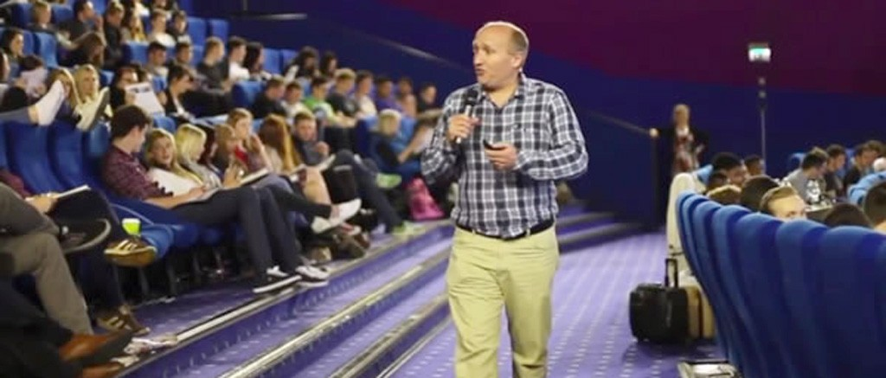
পূর্ণ প্রতিযোগিতামূলক বাজারঃ
যে বাজারে অসংখ্য ক্রেতা ও বিক্রেতা একটি সমজাতীয় দ্রব্য দর কষাকষির মাধ্যমে নির্ধারিত মূল্যে ক্রয়-বিক্রয় করে তাকে পূর্ণপ্রতিযোগিতামূলক বাজার বলে।
পূর্ণপ্রতিযোগিতা
অপূর্ণ প্রতিযোগিতামূলক বাজারঃ
যে বাজারে সংক্রেতা ও বিক্রতার সংখ্যা কম বিশেষ করে ক্রেতার তুলনায় বিক্রেতার খ্যা কম এবং ক্রেতা ও বিক্রেতের মধ্যে খুব একটা প্রতিযোগিতা থাকে না তাকে অপূর্ণ প্রতিযোগিতামূলক বাজার বলে।
অপূর্ণ প্রতিযোগিতা

Slide 12
একচেটিয়া বাজারঃ
যে বাজারে অসংখ্য ক্রেতা ও একজন মাত্র বিক্রেতাী এবং উৎপাদিত দ্রব্যের নিকট কোন পরিবর্তক দ্রব্য থাকে না ,তাকে একচেটিয়া বাজার বলে।
একচেটিয়া প্রতিযোগিতামূলক বাজারঃ
যে বাজারে বহু সংখ্যক বিক্রেতা একই জাতীয়(সদৃশ) অথচ পৃথকীকৃত দ্রব্য সামগ্রী বিক্রয় করে তাকে একচেটিয়া প্রতিযোগিতামূলক বাজার বলে।
ডুয়োপলি বাজারঃ যে বাজারে দুজন বিক্রেতা দ্রব্যের সম্পূর্ণ যোগান নিয়ন্ত্রণ করে তাকে ডুয়োপলি বাজার বলে।
অলিগোপলি বাজারঃ
যে বাজারে দুয়ের অধিক কিন্তু অসংখ্য নয় অর্থাৎ মুষ্টিমেয় কয়েকজন বিক্রেতা সমজাতীয় বা পৃথকীকৃত বিক্রয় করে তাকে অলিগোপলি বাজার বলে।
মনোপসনি বাজারঃ যে বাজারে একজন ক্রেতা ও অসংখ্য বিক্রেতা থাকে তাকে মনোপসনি বাজার বলে।
দ্বিপাক্ষিক একচেটিয়া বাজারঃ
যে বাজারে একজন ক্রেতা ও একজন বিক্রেতা থাকে তাকে দ্বিপাক্ষিক একচেটিয়া বাজার বলে।

Slide 13
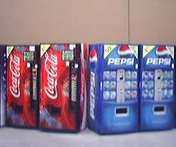
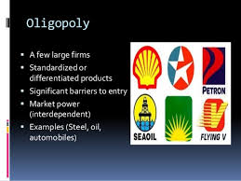
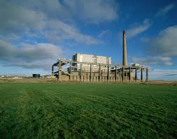
ছবি দেখে বল কোনটি কি ধরনের বাজার
১
২
৩
৫
১। একচেটিয়া বাজার
২। একচেটিয়া প্রতিযোগিতামূলক বাজার
৩। ডুয়োপলি বাজার
৪। অলিগোপলি বাজার
৫। মনোপসনি বাজার
৪

Slide 14
পূর্ণ প্রতিযোগিতামূলক বাজার ও একচেটিয়া বাজারের মধ্যে তুলনাঃ
সংজ্ঞা | যে বাজারে অসংখ্য ক্রেতা ও বিক্রেতা একটি সমজাতীয় দ্রব্য দর কষাকষির মাধ্যমে নির্ধারিত মূল্যে ক্রয়-বিক্রয় করে তাকে পূর্ণপ্রতিযোগিতামূলক বাজার বলে। | যে বাজারে সংক্রেতা ও বিক্রতার সংখ্যা কম বিশেষ করে ক্রেতার তুলনায় বিক্রেতার খ্যা কম এবং ক্রেতা ও বিক্রেতের মধ্যে খুব একটা প্রতিযোগিতা থাকে না তাকে অপূর্ণ প্রতিযোগিতামূলক বাজার বলে।
ক্রেতা ও বিক্রেতার সংখ্যা | অসংখ্য | ক্রেতা অসংখ্য বিক্রেতা একজন।
দ্রব্যের ধরন | সমজাতীয় | দ্রব্য সমজাতীয় নয়। তবে কৃত্রিম গুণাগুনের কারনে একটি দ্রব্য থেকে অন্যটিকে পৃথক করা যায়।
প্রবেশ ও প্রস্থান | পূর্ণপ্রতিযোগিতামূলক বাজারে ফার্ম শিল্পে অবাধে প্রবেশ ও প্রস্থান করতে পারে। | একচেটিয়া বাজারে ফার্মের অবাধে প্রবেশ ও প্রস্থানের সুযোগ নেই।
দাম নির্ধারণ | পূর্ণপ্রতিযোগিতামূলক বাজারে ক্রেতা ও বিক্রেতার দরকষাকষির মাধ্যমে দাম নির্ধারিত হয়। | একচেটিয়া বাজারে উৎপাদনকারী নিজেই দাম নির্ধারণ করে থাকে।
গড় আয় ও প্রান্তিক আয় রেখা | গড় আয় ও প্রান্তিক আয় রেখা ভূমি অক্ষের সমান্তরাল হয়। | গড় আয় ও প্রান্তিক আয় রেখা বামদিক থেকে ডানদিকে নিম্নগামী হয়।
উপকরণের গতিশীলতা | পূর্ণ প্রতিযোগিতামূলক বাজারে উপকরণ সম্পূর্ণ গতিশীল হয়। | একচেটিয়া বাজারে উপকরণ সমূহ সম্পূর্ণ গতিশীল নয়।
AR=MR
MR
AR

Slide 15
বাড়ির কাজ
প্রঃ পূর্ণ প্রতিযোগিতামূলক বাজারের বৈশিষ্ট্য ব্যাখ্যা কর।
প্রঃ একচেটিয়া বাজারের বৈশিষ্ট্য ব্যাখ্যা কর।

Slide 16
ধন্যবাদ

